Slide 1

DÜZCE ÜNİVERSİTESİ TURİZM FAKÜLTESİ GASTRONOMİ VE MUTFAK SANATLARI BÖLÜMÜ
VEDAT KAYIŞ
TEMEL MUTFAK BİLGİSİ

Slide 2
SUNUM İÇERİĞİ
TEMEL MUTFAK BİLGİSİ
Mutfağın Bölümleri
Mutfak Türleri
Mutfak Yönetimi
Mutfak Çalışanları

Slide 3
Temel Mutfak Bilgisi
Mutfak?
Mutfak, yiyecek ve içeceklerin hazırlanmasında kullanılan araç ve gereçleri, yemek pişirmenin püf noktalarını, yemek törenlerini gösteren bir kültürdür.
Mutfak , yiyecek ve içeceklerin belirli bir standarda göre hazırlandığı, pişirildiği, sunumunun yapıldığı ve saklanıp depolandığı fiziksel alanlardır.
Arapça ‘Matbah’ kelimesinden türetilmiştir.

Slide 4
Mutfağın Bölümleri
Yönetim
Teslim alma (mal kabul) alanı
Depolar
Erzak depoları
Günlük erzak deposu
Soğuk hava deposu
Sebze –meyve deposu
Derin dondurucu depoları
Besin dışı gıdalara ait depolar
Hazırlık ve Pişirme Bölümleri
Bulaşıkhane
Çöp odaları
Personel odaları ve dinlenme alanları
Ofisler

Slide 5
Mutfağın Bölümleri
Hazırlık ve Pişirme Bölümleri
Hazırlık bölümü: kesme, doğrama, ayıklama, soyma, çözme, açma, tartma yapılan bölümdür.
-Soğuk bölümü: Zeytin yağlılar, kanepe, meze, sandviç ve soğuk soslar. Çift bölmeli lavabo
-Kahvaltı: geniş ve uzun tezgah, dilimleme makinesi
-Pastane: hamur yoğurma makinesi, çırpıcı, fırın, mayalama dolabı
-Kasaphane: et kıyma makinesi, bıçak sterilizatörü, biley makinesi, et –kemik kesme testeresi, kancalı et taşıma arabası, soğutucu, derin dondurucu
-Sebze hazırlık: patates soyma makinesi, sebze doğrama, dilimleme ve yıkama
-Sıcak bölümü: mutfağın esas bölümüdür. pişirme bölümüyle aynı ekipmanlar
-Personel mutfağı
Pişirme bölümü: çorba, sıcak yemek, sos ve kızartmaların yapıldığı yerdir. Izgara, fırın, ocak, fritöz, benmari gibi ekipmanlar bulunur.

Slide 6
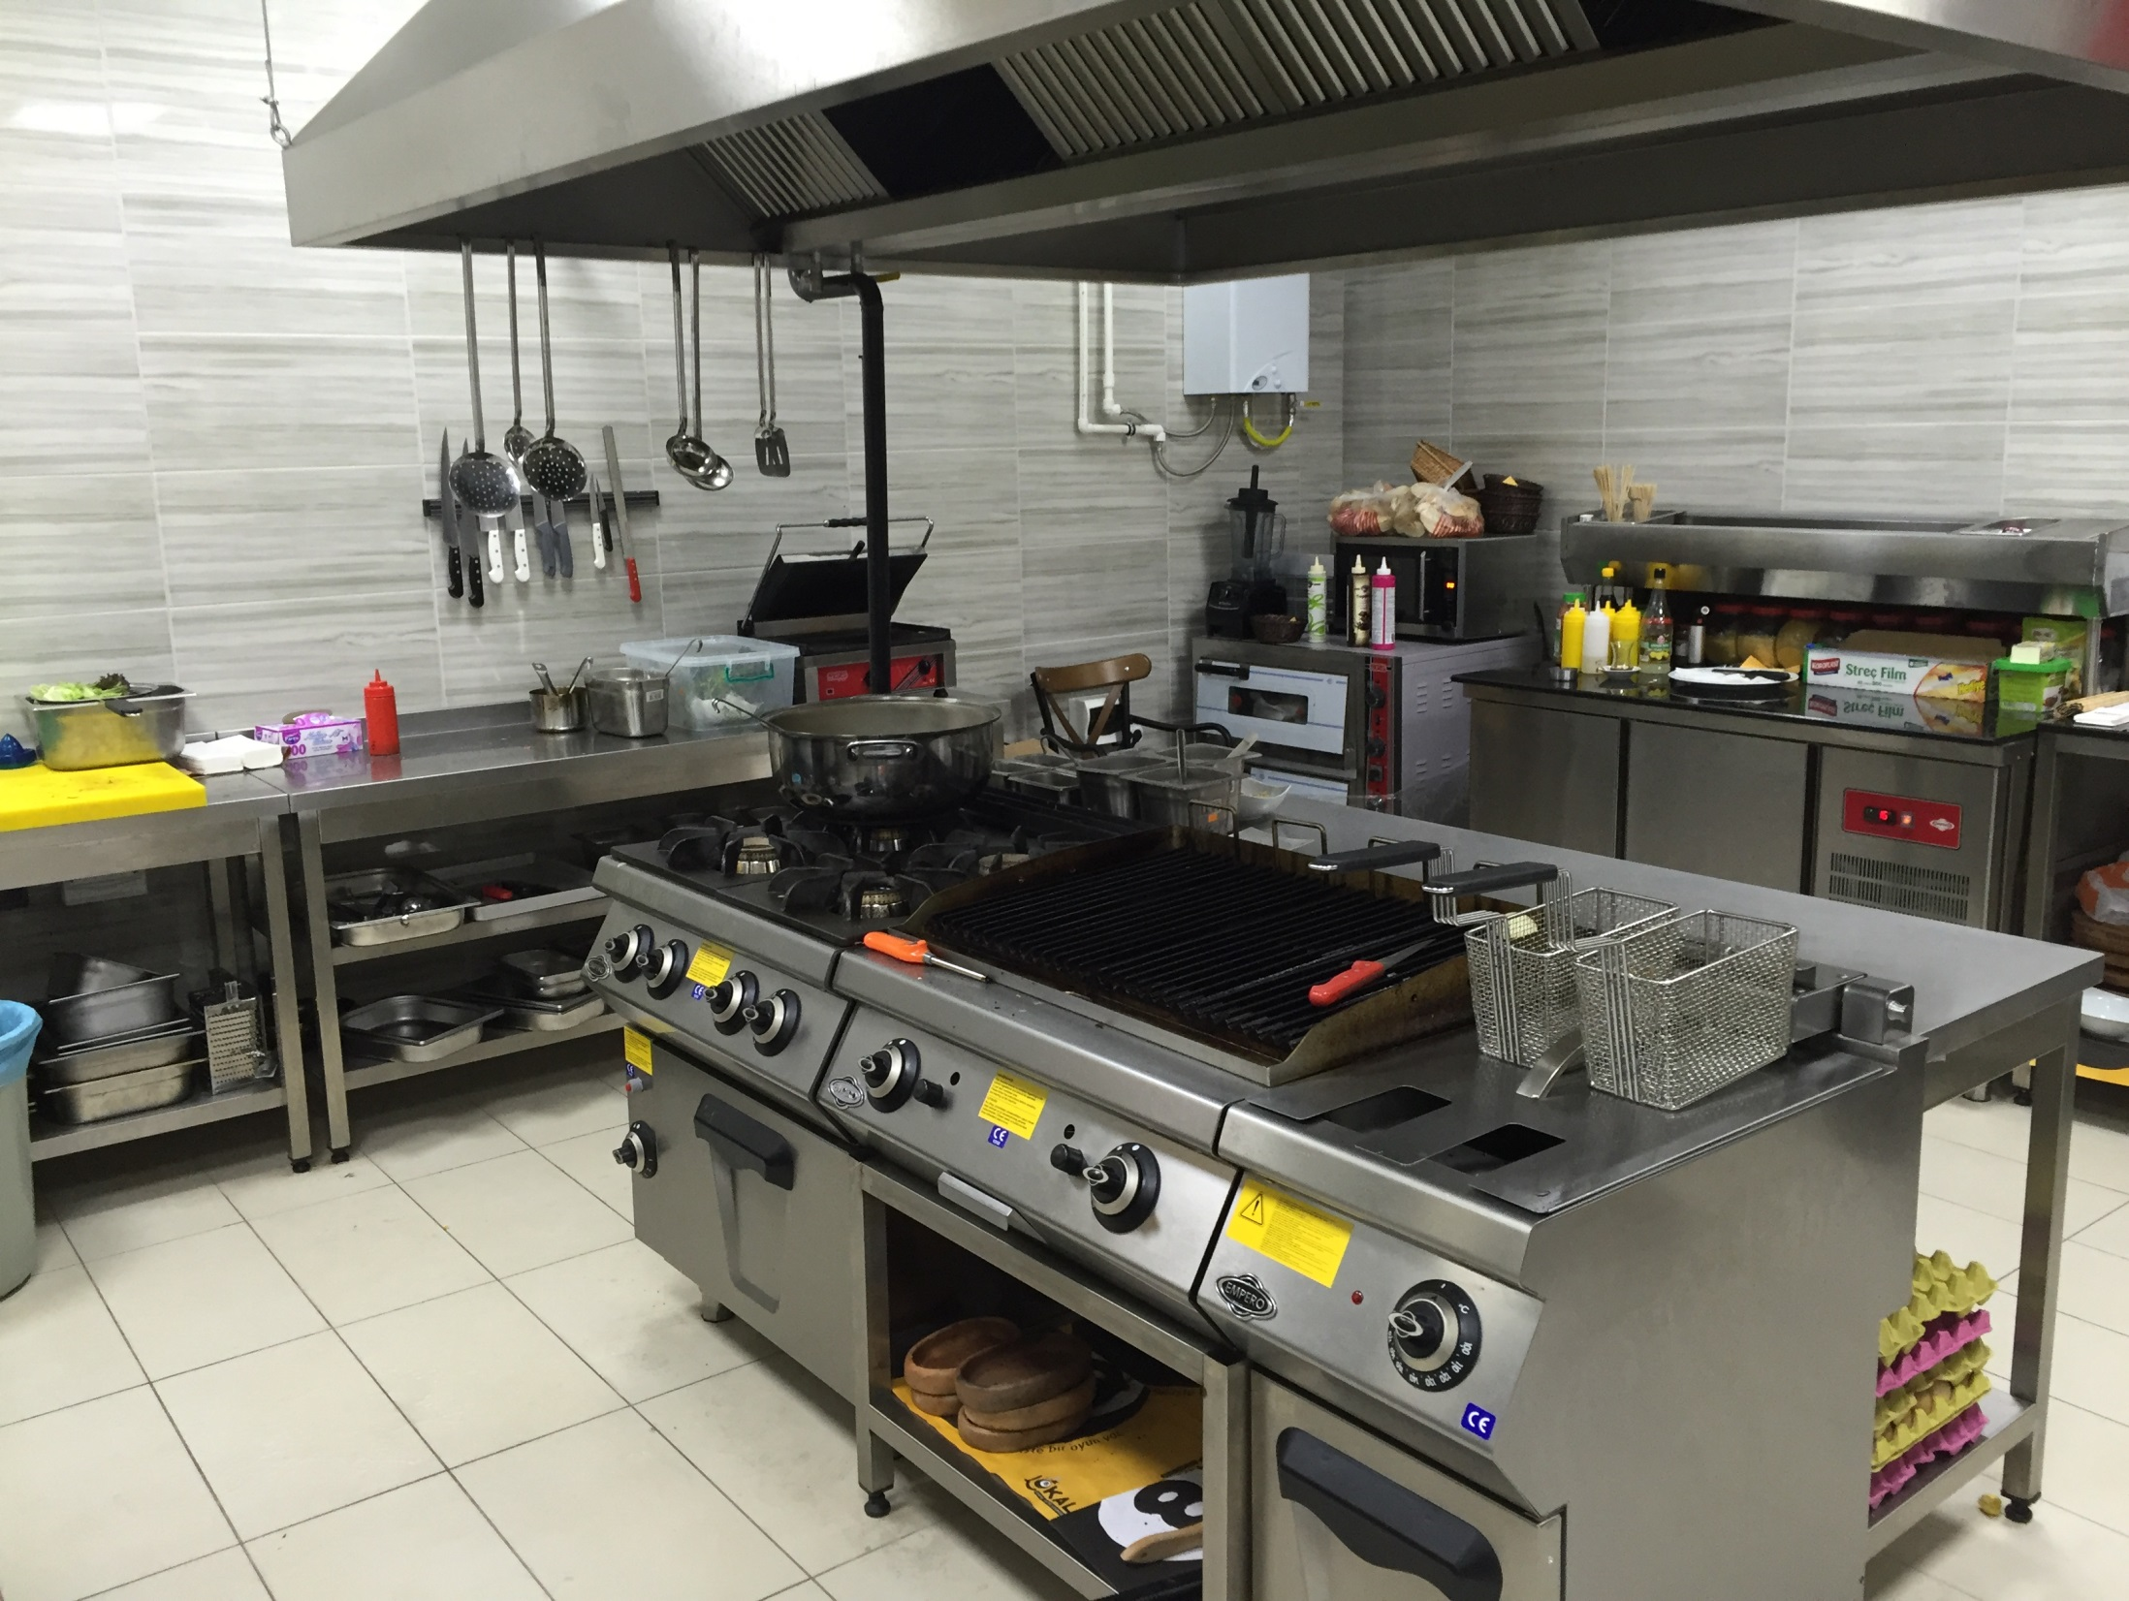

Slide 7
Mutfağın Bölümleri
Bulaşıkhane: bulaşık makinesi, giotin makinası, çelik raflar ve istif dolapları
Çöp odaları
Personel odaları ve dinlenme alanları: kilitli dolap
Ofisler: bilgisayar, yönetici masası, misafir sandalyesi

Slide 8
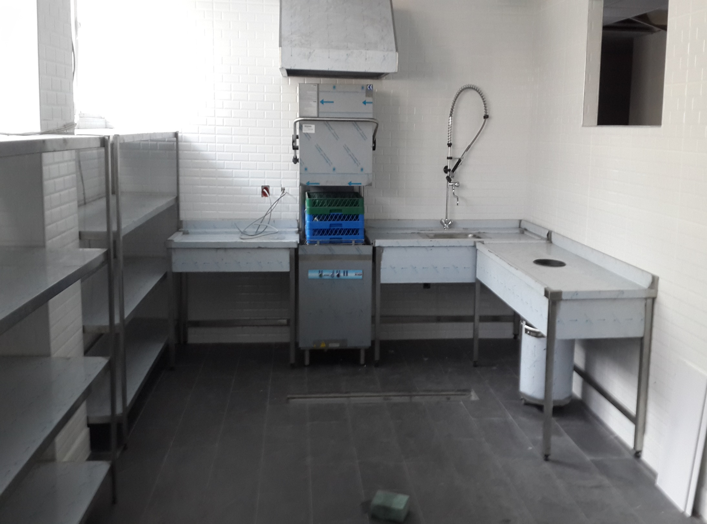

Slide 9
Mutfak Türleri
Hazır Yemek Lokantaları Mutfağı
Et Lokantaları Mutfağı
Balık Lokantaları Mutfağı
Köfteci ve Kebapçı Mutfakları
Özel teşebbüs mutfakları (otel, restoran, fastfood, havayolu, gemi ve Catering mutfakları)
Kamu kurum mutfakları (Hastane, klinik, bakımevi, üniversite, okul, yurt mutfakları )
Ulusal Lokanta Mutfakları
Uluslararası Lokanta Mutfakları
Diğer Lokanta Mutfakları
ikinci Sınıf Lokanta
Birinci Sınıf Lokanta
Kafeteryalar

Slide 10
Mutfağın Fiziksel Özellikleri
Aydınlatma
Havalandırma- Davlumbazlar yerden yüksekliği 190-210 cm
Isıtma ve Soğutma – yazın 18 ,kışın 22 derece
Tavan, Taban ve Duvarlar – tavan en az 2,5 m en fazla 4-5 m olmalıdır.
Su ve Elektrik Tesisatı
Doğalgaz
Sentetik Esaslı Malzemeler
Seramik
Mozaik
Metal
Cam
Doğal Taş
Beton
Özel Mutfak Boyaları

Slide 11
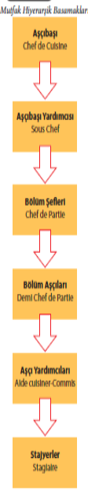
MUTFAK ÇALIŞANLARI
Aşçıbaşı, Baş Aşçı (Executive Chef)
Aşçıbaşı Yardımcısı (Sous Chef )
Kısım /Bölüm Şefleri (Chefs de Parti)
Soğuk mutfak şefi (Chef Garde Manger)
Kasaphane şefi ( Chef Boucher)
Pastane Şefi (Chef Patisser)
Alakart Mutfak Şefi
Banket mutfak şefi (Chef de Partie du banquet)
Yedek/Tamamlayıcı aşçı şefi (Chef Tournant)
Sos şefi (Chef Saucier)
Balık şefi (Chef Poissonier)
Çorba şefi (Chef Potager)
Izgara şefi (Chef Rotisseur)
Garnitür şefi (Chef Entremetier )
Bulaşıkhane şefi (Chef Steward)

Slide 12
MUTFAK ÇALIŞANLARI
4. Aşçılar
Sos aşçısı
Sebze aşçısı
Meze aşçısı
Çorba aşçısı
Izgara aşçısı
Balık aşçısı
Kasap
Pastacı
Ekmekçi-Fırıncı
Dondurmacı
Kahvaltı aşçısı
Personel aşçısı
Gece aşçısı
Aşçı yardımcısı
Stajyer
Bulaşıkçı
Meydancı

Slide 13
